Slide 1
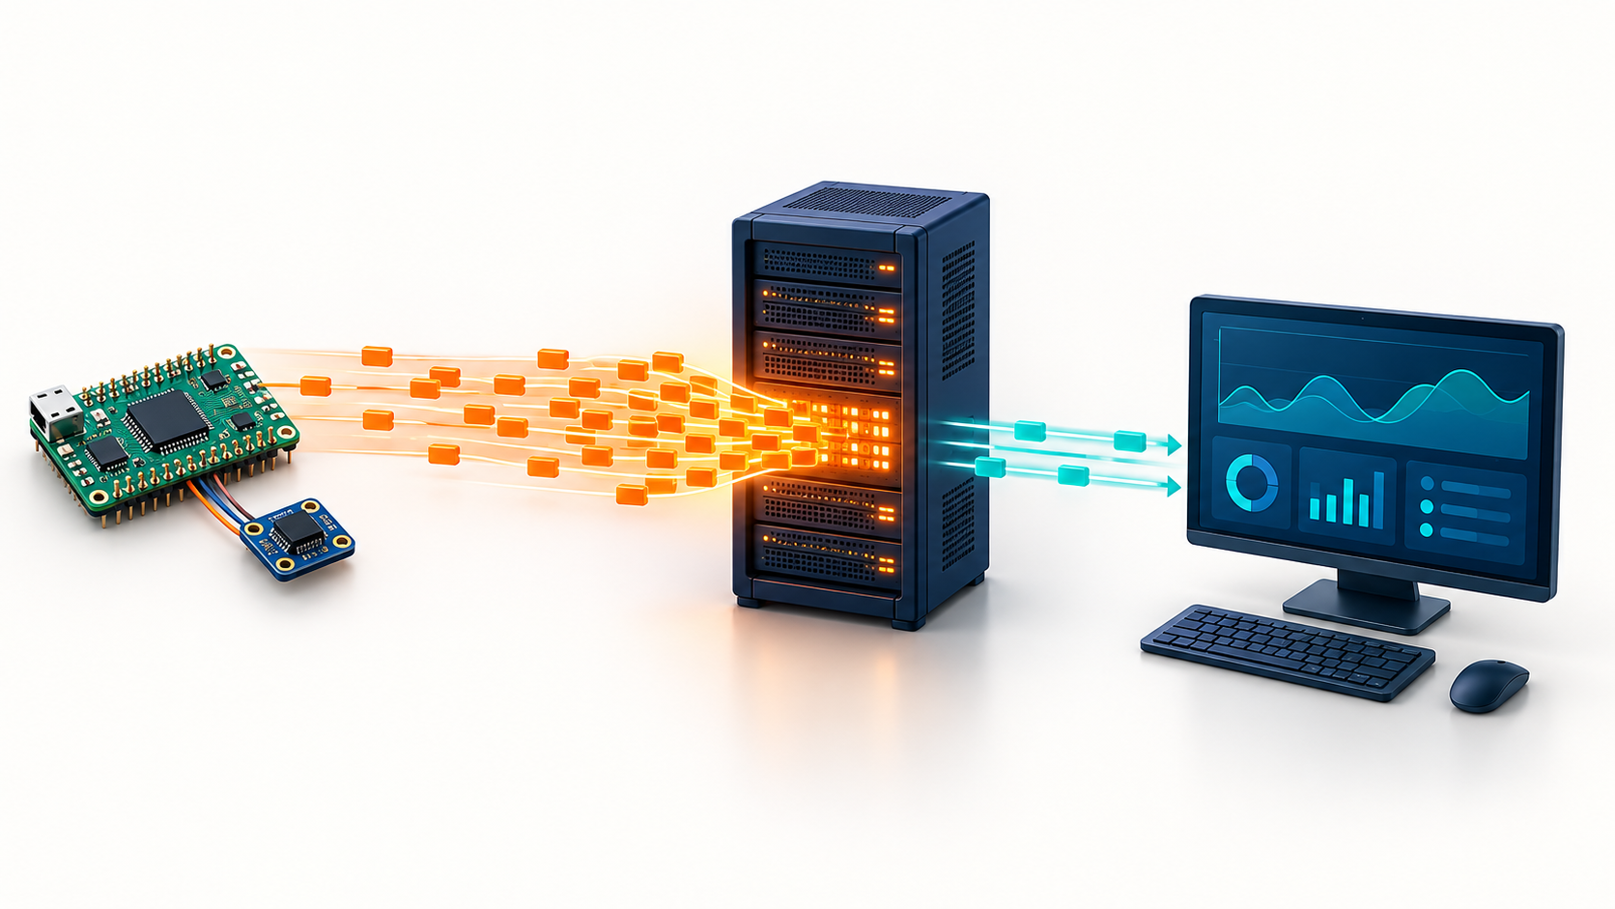
중계 서버를 거치는 센서 통신
STM32 센서
중계 서버
관제 클라이언트
빠른 주기 전송으로 통신·중계 처리 부하 증가
개발 경험에 따른 문제 상황. 서버 부하의 크기는 추가 측정 필요
01
Notes:
발표: 센서값은 STM32와 ESP를 거쳐 중계 서버에 들어가고, 서버가 관제로 전달합니다. 전송이 잦아지면 송수신과 메시지 처리도 늘어납니다. 사용자 보고는 서버 부하이며 코드 주석은 100 ms 전송이 제어 명령 수신을 방해했다고 설명합니다. 병목 위치는 계측이 필요합니다. 코드 근거: hardware/earthquake_detection/Core/Src/main.c, hardware/earthquake_detection/Core/Src/esp.c, SERVER/iot_server.c, SQLClient/central_client.c. 기준 커밋: 957289f. 사용자 설명: 중계 서버 부하 때문에 전송 주기를 늦춘 경험. 서버 CPU나 처리량 실측은 없음. 그림은 AI 생성 개념도이며 실제 장치 사진이 아닙니다.

Slide 2
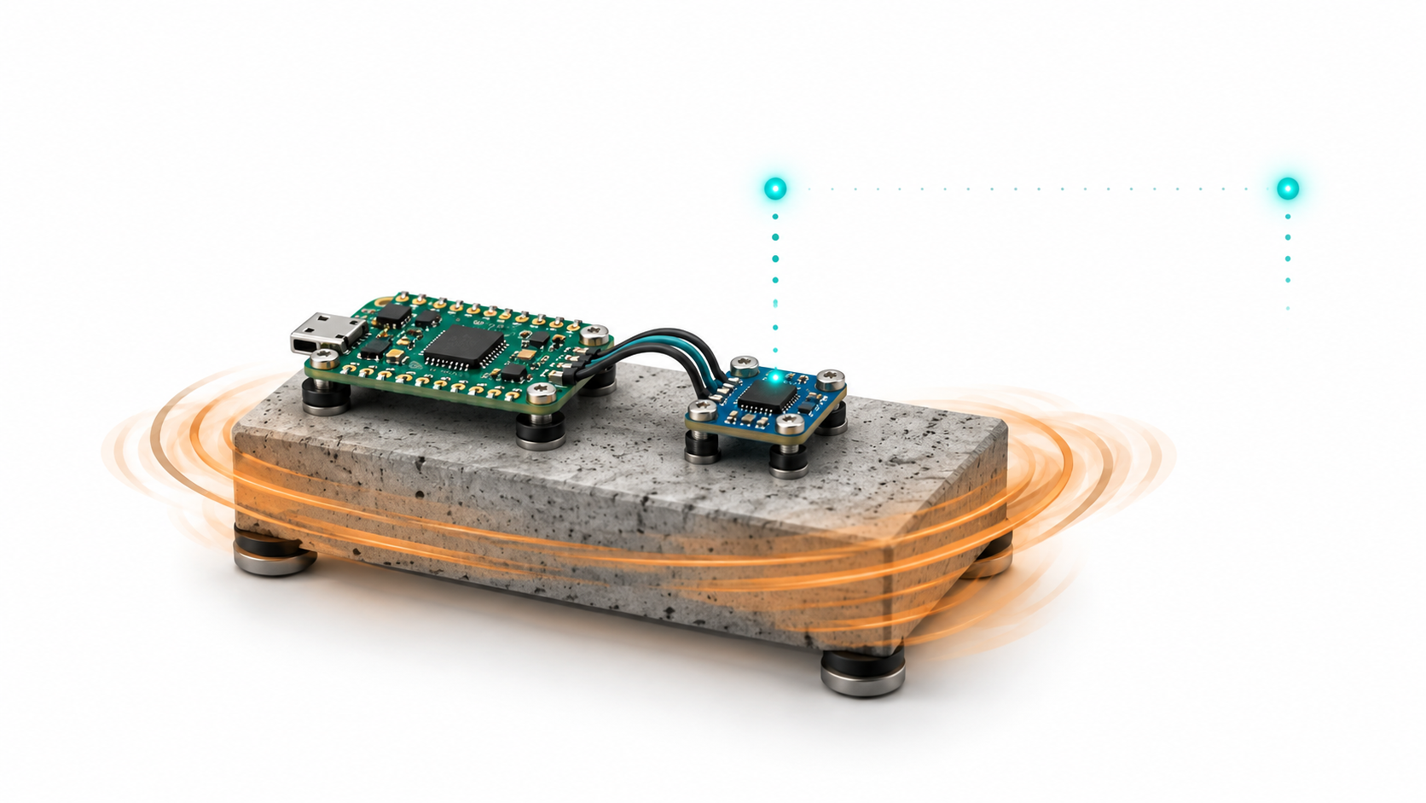
첫 번째 대응: 1초 주기로 읽고 전송
1초
마다 센서값 한 번 읽기
읽은 순간값만 관제로 전달
전송 횟수는 줄었지만, 중간의 변화는 기록하지 않음
02
Notes:
발표: 먼저 1초 주기로 늦춰 통신 부하 완화를 시도했습니다. 중요한 점은 현재 코드가 전송 시점에만 센서를 한 번 읽는다는 것입니다. 1초 동안의 흔들림을 모아 보내지는 않습니다. 통신량과 부하 개선률은 실측하지 않았습니다. 코드 근거: hardware/earthquake_detection/Core/Src/main.c, hardware/earthquake_detection/Core/Src/esp.c, SERVER/iot_server.c, SQLClient/central_client.c. 기준 커밋: 957289f. 사용자 설명: 중계 서버 부하 때문에 전송 주기를 늦춘 경험. 서버 CPU나 처리량 실측은 없음. 그림은 AI 생성 개념도입니다.

Slide 3
1초 사이의 흔들림을 놓치는 경우
실제: 중간에 흔들림
관제: 0과 0만 수신
취득하지 않은 변화는 서버에서 복원할 수 없음
설명용 가상 데이터. 특정 시점의 샘플만 보면 변화가 작게 보일 수 있음
03
Notes:
발표: 설명용으로 0초와 1초에는 변화가 0이지만 그 사이에 양수와 음수로 반복해서 흔들리는 상황을 보겠습니다. STM32가 양 끝만 읽으면 관제는 0과 0만 봅니다. 지진 중이어도 그 시점의 가속도가 작으면 미탐할 수 있습니다. 이 그래프는 실측 지진 데이터가 아닌 원리 설명용 가상 값이며 한 축의 기준 대비 변화입니다. 실제 미탐 원인은 원본 로그로 확인해야 합니다. 코드 근거: hardware/earthquake_detection/Core/Src/main.c, hardware/earthquake_detection/Core/Src/esp.c, SERVER/iot_server.c, SQLClient/central_client.c. 기준 커밋: 957289f. 사용자 설명: 중계 서버 부하 때문에 전송 주기를 늦춘 경험. 서버 CPU나 처리량 실측은 없음.

Slide 4
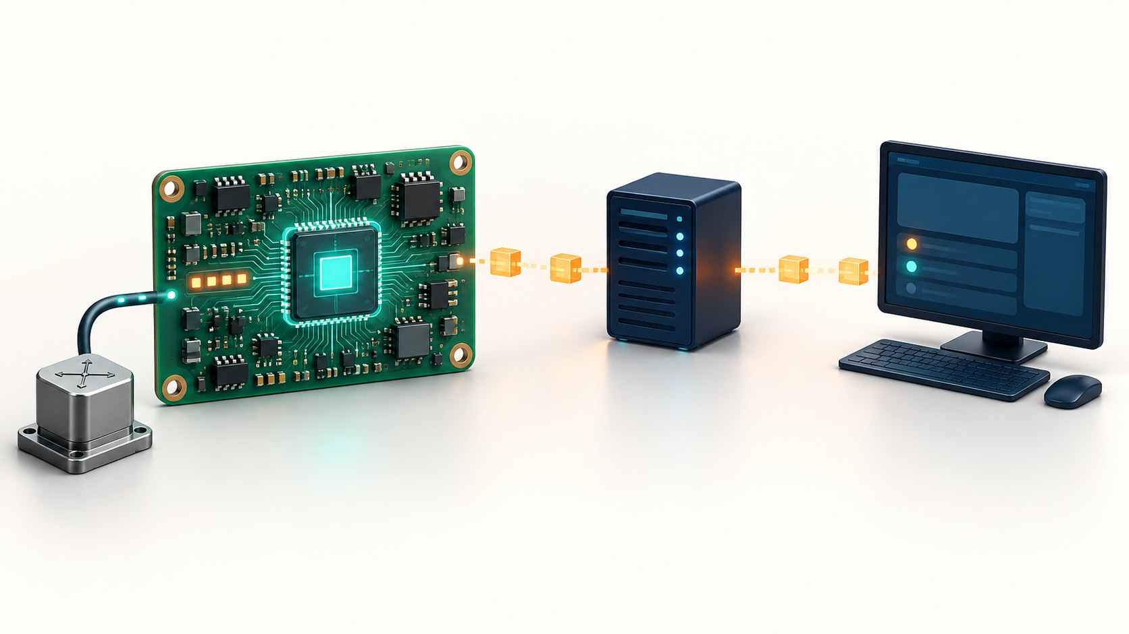
개선안: STM32 내부 계산과 이벤트 전송
보드에서 빠른 취득·구간 계산
이상 발생·변화·회복 시 전송
정상 때 생존 신호 유지. 관제는 영상과 결합해 최종 판정
04
Notes:
발표: 센서를 읽는 속도와 네트워크로 보내는 속도를 분리하겠습니다. 보드는 빠르게 읽고 구간의 흔들림을 계산합니다. 이상 시작, 등급 변화, 회복 때 이벤트를 전송하고 정상 때는 낮은 빈도로 생존 신호를 보냅니다. 관제는 센서 결과와 Jetson 영상을 결합합니다. 현재 구현 전이므로 개선안입니다. 전송은 큐에 넣되 블로킹 ESP 처리 중에도 취득이 유지되게 설계해야 합니다. 코드 근거: hardware/earthquake_detection/Core/Src/main.c, hardware/earthquake_detection/Core/Src/esp.c, SERVER/iot_server.c, SQLClient/central_client.c. 기준 커밋: 957289f. 사용자 설명: 중계 서버 부하 때문에 전송 주기를 늦춘 경험. 서버 CPU나 처리량 실측은 없음. 그림은 AI 생성 개념도입니다.

Slide 5
순간값 대신 구간의 흔들림 크기
최대 +2000
최소 −2000
차이 4000
구간 안의 최대·최소 차이와 RMS로 이상 후보 평가
빠른 취득 주기·계산 구간·임계값은 실험으로 결정. 수치는 설명용
05
Notes:
발표: 시작과 끝이 같더라도 구간 최대와 최소는 다릅니다. 예시 최대는 +2000, 최소는 -2000이라 차이가 4000입니다. 기준 대비 RMS도 양수와 음수가 단순 평균처럼 상쇄되지 않아 후보 지표가 됩니다. 현재 서버의 XYZ 제곱합 크기는 부호 변화를 잃을 수 있으므로 현재 계산식을 그대로 옮기는 것만으로 해결되지 않을 수 있습니다. 값과 취득 주기는 예시입니다. 임계값, 중력·설치 방향 보정은 정상과 이상 실험으로 정합니다. 코드 근거: hardware/earthquake_detection/Core/Src/main.c, hardware/earthquake_detection/Core/Src/esp.c, SERVER/iot_server.c, SQLClient/central_client.c. 기준 커밋: 957289f. 사용자 설명: 중계 서버 부하 때문에 전송 주기를 늦춘 경험. 서버 CPU나 처리량 실측은 없음.

Slide 6
FIR/IIR 미적용의 설계 근거
작은 변화·짧은 진동의 관측 우선
신호 감쇠 가능성
추가 판정 지연 가능성
검증하지 않은 평활화 설정은
짧은 피크를 줄일 수 있음
필터 종류와 설정에 따라
주파수별 지연이 발생할 수 있음
잡음에 의한 오탐은 미적용의 비용
빠른 취득 확보 후, 필터 전후 미탐·오탐·지연을 비교해 도입 결정
06
Notes:
발표: 지진 관제에서는 작은 이상 변화와 짧은 진동을 놓치지 않는 것을 우선했습니다. 필요한 신호 대역과 필터 설정을 검증하기 전에는 소프트웨어 FIR/IIR 적용을 보류한다는 설계 근거입니다. 평활화 필터는 짧은 피크를 줄일 수 있고 필터 설계에 따라 군지연이 생길 수 있습니다. 그러나 필터가 항상 감도를 낮추는 것은 아니며 적절한 잡음 제거는 감지를 돕습니다. 미적용은 오탐 증가 가능성도 있습니다. 센서 내부 DLPF와 anti-alias 처리는 별도로 검토해야 합니다. 현재 1초 취득과 판정 타이머 때문에 지연이 있으므로 필터 미적용을 무지연이나 높은 민감도 입증으로 표현하지 않습니다. 사용자 제시 설계 근거이며 비교 실험 결과가 아닙니다. 근거: https://docs.scipy.org/doc/scipy/reference/generated/scipy.signal.firwin.html 및 https://docs.scipy.org/doc/scipy/reference/generated/scipy.signal.group_delay.html

Slide 7
구현과 검증 계획
구현
검증
빠른 취득 작업과 통신 작업 분리
구간 특징·측정 시각·순번 전송
이상 이벤트와 생존 신호 구분
1초 사이의 짧은 흔들림 재현
송신 중 샘플 간격·누락 확인
미탐률·종단 지연·메시지 수 비교
기대 효과: 중간 변화 보존과 불필요한 전송 감소
구현 전 제안. 개선 효과는 동일 조건의 전후 실험으로 확인
07
Notes:
발표: 먼저 센서 취득 작업과 통신 작업을 나누고, 송신 중에도 샘플 간격이 유지되는지 확인합니다. 구간 시작·끝 시각, 샘플 수, 순번, 특징값을 전송하도록 송수신 규약을 함께 바꿉니다. 이벤트가 없다는 이유로 정상이라고 단정하지 않고 heartbeat 만료를 구분합니다. 1초 사이 짧은 충격, 양음 진동, 정상 정지, 전송 실패를 재현해 미탐과 지연, 통신량을 비교합니다. 아직 구현 및 성능 개선 결과는 없습니다. 코드 근거: hardware/earthquake_detection/Core/Src/main.c, hardware/earthquake_detection/Core/Src/esp.c, SERVER/iot_server.c, SQLClient/central_client.c. 기준 커밋: 957289f. 사용자 설명: 중계 서버 부하 때문에 전송 주기를 늦춘 경험. 서버 CPU나 처리량 실측은 없음.

